Slide 1
Futuro com be going to

Slide 2
Introdução
O Futuro em inglês não só é feito com will e shaw. O uso do verbo to be no presente (am, is, are) junto a going to tem características próprias e usos diversos. Vamos olhar a forma e alguns usos e exemplos.

Slide 3
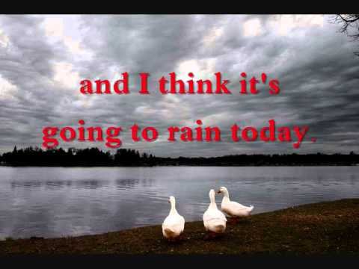
Previsões
O uso de be going to também é usado para fazer previsões, mas estas previsões tem que ter alguma evidência (física, visual, etc.).

Slide 4
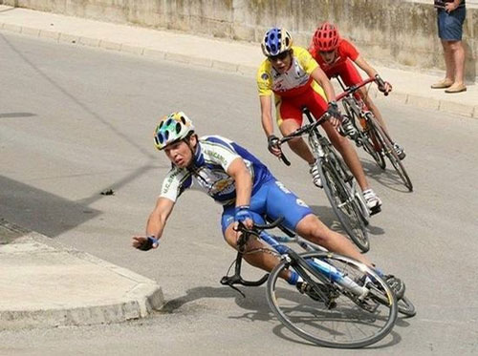
Previsões
He’s going to fall.
O uso de be going to também é usado para fazer previsões, mas estas previsões tem que ter alguma evidência (física, visual, etc.).

Slide 5
Planos pré-estabelecidos
Usa-se be going to para fazer planos – atividades que já foram estabelescidos previamente.

Slide 6
Planos pré-estabelecidos
Usa-se be going to para fazer planos – atividades que já estejam “certas” de acontecer.

Slide 7
Planos pré-estabelecidos
Usa-se be going to para fazer planos – atividades que já estejam “certas” de acontecer.

Slide 8
Planos pré-estabelecidos
They’re going to buy a house.
Usa-se be going to para fazer planos – atividades que já estejam “certas” de acontecer.

Slide 9
Planos pré-estabelecidos
Peter and Adrienne are going to live together.
Usa-se be going to para fazer planos – atividades que já estejam “certas” de acontecer.

Slide 10
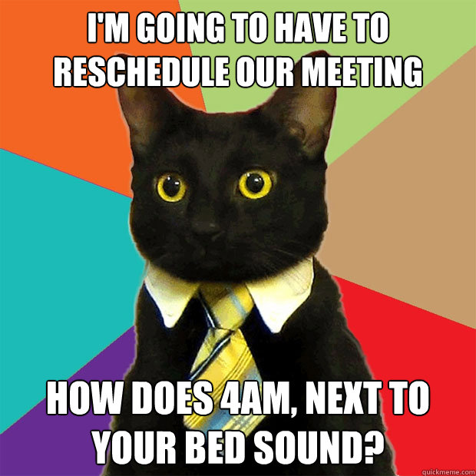
Planos pré-estabelecidos
Usa-se be going to para fazer planos – atividades que já estejam “certas” de acontecer.

Slide 11
Abreviações
Usa-se gonna no lugar de going to de maneira “informal”. Onde se usa gonna usa-se as mesmas regras de be going to.
A frase completa seria “You are not going to do it.”

Slide 12
Abreviações
Usa-se gonna no lugar de going to de maneira “informal”. Onde se usa gonna usa-se as mesmas regras de be going to.
A frase mais formal e completa seria “What are you going to do?”

Slide 13
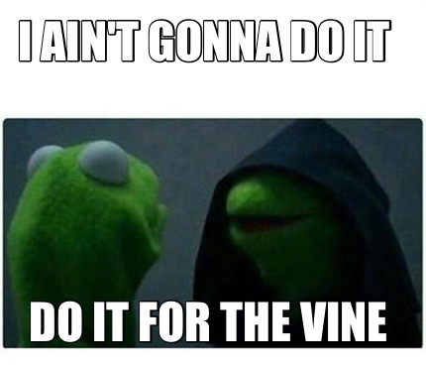
Abreviações
Usa-se gonna no lugar de going to de maneira “informal”. Onde se usa gonna usa-se as mesmas regras de be going to.
A frase mais formal e completa seria “I am not going to do it.”
Ain’t = am not

Slide 14
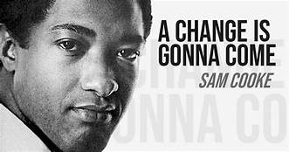
Abreviações
Usa-se gonna no lugar de going to de maneira “informal”. Onde se usa gonna usa-se as mesmas regras de be going to.
A frase mais formal e completa seria “A change is going to come.”

Slide 15
Abreviações
Usa-se gonna no lugar de going to de maneira “informal”. Onde se usa gonna usa-se as mesmas regras de be going to.
A frase mais formal e completa seria “You’re going to have a bad time.”

